Slide 2


Nội dung nghiên cứu
Phân tích EDA cho bộ dữ liệu load

Slide 3
Mục lục
Kết quả dự đoán load data
Tiền xử lý PV data

Slide 4
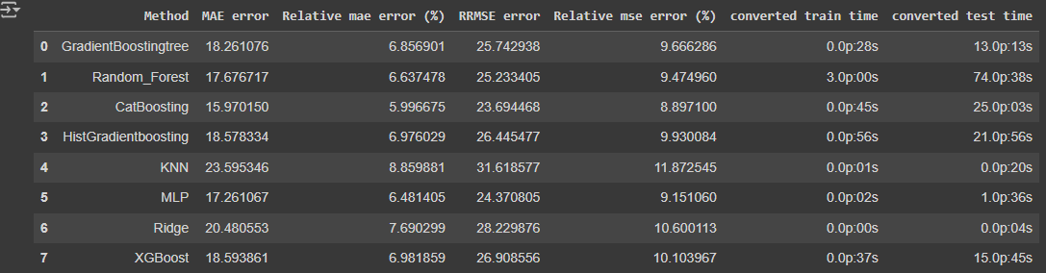
1. Kết quả dự đoán load data
1.1. Autoreg:
Phương pháp CatBoosting đạt kết quả tốt nhất về độ chính xác, tuy nhiên thời gian testing tương đối lớn ~ 25p
Tổng quan phương pháp có kết quả cân bằng giữa thời gian và độ chính xác là MLP
Vẫn có thể tối ưu độ chính xác của các phương pháp với việc mở rộng tunning parameters cũng như sinh ra các cột đặc tính mới như MovingAverage, holiday…

Slide 5
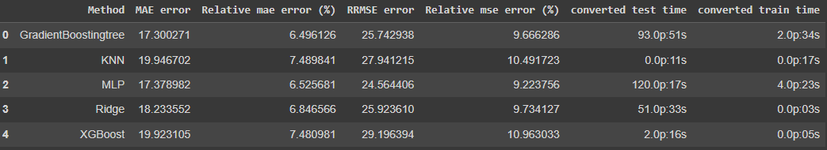
1. Kết quả dự đoán load data
1.2. AutoregDirect:
Cách tiếp cận Direct Forecasting có vấn đề lớn nhất là thời gian tunning/testing do ở đây bài toán dự báo 24 steps ahead ~ 24 model riêng cho các steps
Tuy xây dựng các model riêng cho các steps nhưng kết quả lại không hiệu quả hơn (trừ Ridge). Có thể do quá trình tunning đã bị giới hạn (thời gian quá lâu)

Slide 6
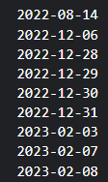
2. Tiền xử lý PV data
2.1. Xử lý dữ liệu bị thiếu:
Tương tự như với load data, các ngày bị mất dữ liệu là cùng 1 thời điểm
phương pháp xử lý: Foward Fill (Tạm thời)
Chuyển đổi dữ liệu sang dạng tần suất theo giờ:
Lấy trung bình công suất tải từng giờ
Ghép dữ liệu thời tiết với mốc thời gian tương ứng, tiếp tục tiền xử lý loại bỏ các điểm dữ liệu có dấu hiệu bị điều khiển:
PV không tuyến tính theo bức xạ đo được
Có bức xạ nhưng không có PV
Các ngày bị mất dữ liệu

Slide 7
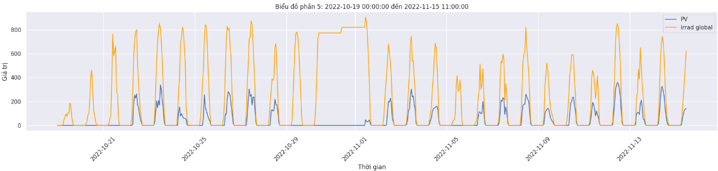
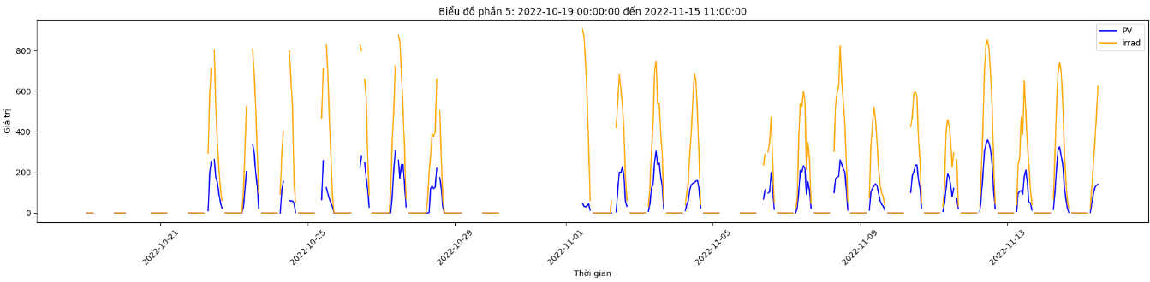
2. Tiền xử lý PV data
2.2. Lọc dữ liệu:
Trước
Sau

Slide 8
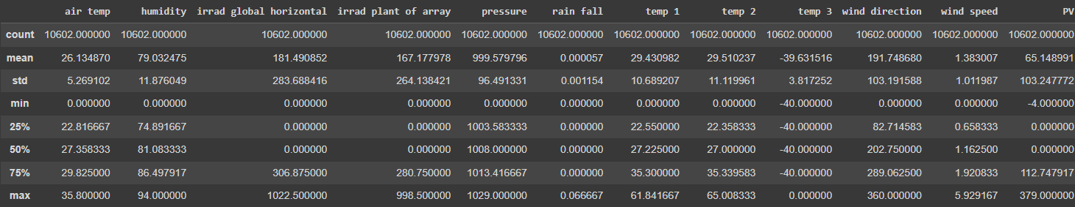
3. EDA PV data
3.1.EDA
Nhận xét chung:
Sau khi lọc, ta còn 10602 điểm dữ liệu so với 13200 điểm dữ liệu ban đầu
Có dữ liệu PV = -4
Trung bình PV ~ 65, gần 50% dữ liệu là PV = 0; Đỉnh PV cũng khá lệch so với toàn bộ dữ liệu

Slide 9
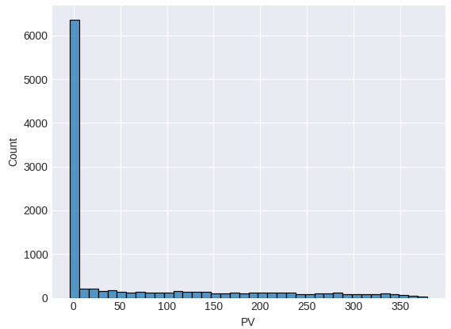
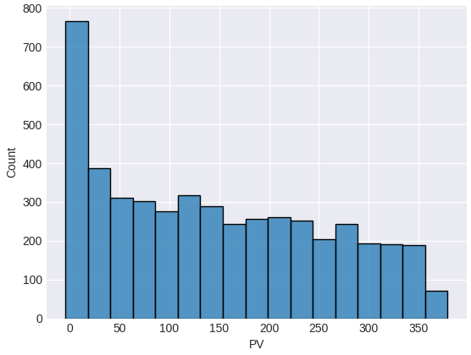
3. EDA PV data
3.1. EDA
Nhận xét chung về cột PV: Bỏ qua các giá trị 0 (do buổi tối, không có bức xạ => PV =0) thì chỉ số PV thuờng đạt được vẫn khá nhỏ < 10
Toàn bộ dữ liệu PV
Dữ liệu PV loại bỏ 0

Slide 10
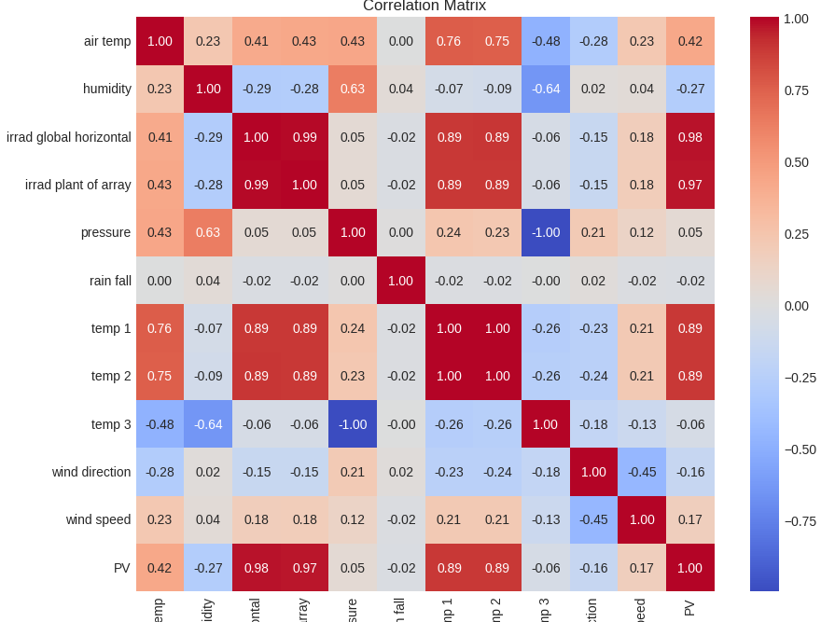
3. EDA PV data
3.1. EDA
Tập trung vào hàng hệ số corr với PV, dễ thấy các cột bức xạ có corr rất cao do tiền xử lý của bộ dữ liệu.
Ngoài các cột bức xạ, có 2 cột – temp1 và temp 2 cũng có hệ số corr cao ~ 0.89
Bảng ma trận hệ số corr

Slide 11
THANK YOU !

